Slide 1
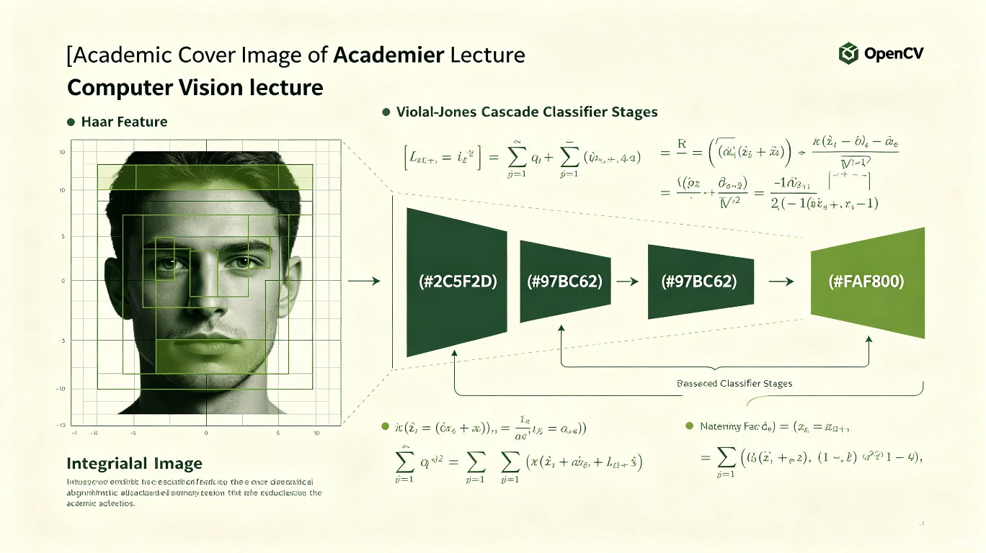
Day 31
Haar特征与级联分类器
计算机视觉学习 · 第31天

Slide 2
目录
01
历史背景
人脸检测的演进之路
02
核心概念
Haar特征 · 积分图 · AdaBoost · 级联分类器
03
实战演练
OpenCV人脸检测代码
04
科学家故事
Viola与Jones的传奇合作
05
文献与实验
必读论文与经典实验
06
总结展望
应用场景与下节预告

Slide 3
历史背景：人脸检测的演进
2001年里程碑
早期方法对比
Viola & Jones 在CVPR发表突破性论文首次实现实时人脸检测（15 FPS）提出Haar特征 + AdaBoost + 级联分类器框架
基于知识的方法：规则复杂，鲁棒性差模板匹配：固定模板，灵活性低早期神经网络：计算量大，实时性差
OpenCV在2.0版本中完整实现了Viola-Jones框架，并提供预训练模型，极大降低了技术门槛。

Slide 4
核心概念：Haar特征原理
什么是Haar特征？
四种基本类型
灵感来源于Haar小波变换计算相邻矩形区域的像素和之差捕捉边缘、线段、中心环绕等局部结构
边缘特征：检测水平/垂直边缘线特征：检测线条结构中心环绕：检测对比度变化对角线特征：检测对角边缘
关键洞察：人脸区域中，眼睛比脸颊暗，鼻子比周围亮——Haar特征恰好能捕捉这些规律。

Slide 5
核心概念：积分图加速
积分图定义
矩形区域求和
II(x,y) = Σ I(i,j)，其中 i≤x, j≤y
Sum(D) = II(A)-II(B)-II(C)+II(D)
预计算每个位置的累积像素和构建一次，重复使用
任意矩形区域像素和 = 4次查表复杂度从 O(n²) 降到 O(1)18万+ Haar特征可在毫秒级完成
速度提升数百倍，是Viola-Jones实现实时检测的核心技术支柱。

Slide 6
核心概念：AdaBoost算法
核心思想（Freund & Schapire, 1995）
初始化权重：给训练样本分配均匀权重迭代训练：每轮训练一个弱分类器，根据误差调整权重关注难例：被错分的样本获得更高权重加权组合：将弱分类器加权组合成强分类器
弱分类器：h_j(x) = sign(α·f_j(x) - θ)强分类器：H(x) = sign(Σ α_t · h_t(x))
从18万+特征中自动选出最有效的几百个

Slide 7
核心概念：级联分类器
核心思想：逐级筛选，快速排除
早期阶段：简单特征，高检测率，高误报率中期阶段：更多特征，逐步降低误报后期阶段：复杂特征，极低误报非目标窗口在最初几级就被快速排除
训练参数
hitRate（每级最小检测率）：0.995falseAlarmRate（每级最大误报率）：0.5numStages（级联总层数）：10-25

Slide 8
核心概念：级联工作流程
输入窗口
Stage 1
Stage 2
Stage 3
...
拒绝
目标!
前5级可过滤掉90%以上的非人脸窗口平均每个窗口仅需评估10-20个特征（而非数百个）自举策略：前级误报作为后级负样本

Slide 9
实战：OpenCV人脸检测
检测流程
预训练模型
加载预训练级联分类器XML文件输入图像转换为灰度图detectMultiScale 多尺度检测在检测到的人脸位置绘制矩形框
haarcascade_frontalface_defaulthaarcascade_profileface（侧面）haarcascade_eye（眼睛）haarcascade_smile（微笑）
几行代码即可实现人脸检测，是OpenCV降低CV技术门槛的典范。

Slide 10
实战：代码示例与参数
import cv2face_cascade = cv2.CascadeClassifier( cv2.data.haarcascades + 'haarcascade_frontalface_default.xml')gray = cv2.cvtColor(img, cv2.COLOR_BGR2GRAY)faces = face_cascade.detectMultiScale( gray, scaleFactor=1.1, minNeighbors=5, minSize=(30,30))for (x,y,w,h) in faces: cv2.rectangle(img, (x,y), (x+w,y+h), (0,255,0), 2)
参数说明
scaleFactor：每次图像缩小比例（1.1-1.3）minNeighbors：最小邻居数，过滤误报（3-6）minSize：最小检测窗口（30,30）

Slide 11
科学家故事：Viola与Jones
Paul Viola（MIT博士）
Michael Jones
2001年与Michael Jones合作发表里程碑论文巧妙结合积分图、AdaBoost、级联分类器后加入微软研究院，2013年入职亚马逊
与Viola的合作堪称CV领域典范将ML理论创新与CV实际需求完美结合解决了困扰领域多年的实时检测难题
Viola-Jones最初是通用目标检测框架，但人脸稳定的结构特征使其在该任务上表现尤为出色。

Slide 12
重要文献
[1] Viola & Jones (2001). CVPR. 引用量35,000+ "Rapid Object Detection using a Boosted Cascade of Simple Features"[2] Viola & Jones (2004). IJCV. "Robust Real-Time Face Detection"[3] Freund & Schapire (1997). JCSS. AdaBoost算法的理论基础[4] Lienhart & Maydt (2002). ICIP. 扩展Haar特征集合，增加旋转特征

Slide 13
经典实验
实验1：Haar特征可视化
实验2：AdaBoost特征选择
计算人脸各区域的Haar特征响应眉毛-眼睛：水平边缘特征响应强鼻子区域：中心环绕特征响应明显
观察每轮选择的Haar特征位置早期特征位于眼睛、鼻子等区域前100个特征捕获大部分判别信息
实验3：级联各阶段性能
前5级过滤90%+非人脸窗口平均特征评估数从数百降到10-20个

Slide 14
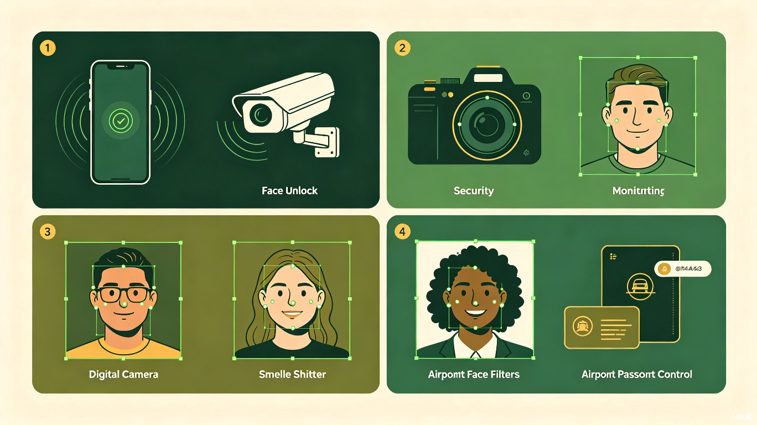
应用场景
手机人脸解锁
数码相机笑脸快门
社交应用人脸滤镜
安防监控系统
机场护照控制
视频会议美颜
从2001年到今天，Haar级联分类器为实时人脸检测奠定了坚实基础。

Slide 15
思考题
1. Haar特征与卷积核的异同 比较Haar特征与Sobel、CNN卷积核，为什么Haar在深度学习时代被淘汰？2. AdaBoost的特征选择优势 随机选几百个特征 vs AdaBoost选择，性能差异有多大？3. 级联结构的代价 级联可能带来漏检和训练复杂度增加，如何权衡速度与精度？4. Haar vs HOG+SVM vs CNN 从精度、速度、训练难度等维度比较三种检测器

Slide 16
总结与下节预告
今日总结
Day 32: DPM与HOG检测
Haar特征：矩形像素差，捕捉局部结构积分图：O(1)计算任意矩形和AdaBoost：组合弱分类器为强分类器级联结构：逐级筛选，实现实时检测
HOG特征：方向梯度直方图DPM：可变形部件模型非极大值抑制（NMS）实战：OpenCV行人检测
HOG+SVM和DPM代表了经典机器学习时代目标检测的最高水平，敬请期待！

